Slide 1
융합소프트웨어종합설계 6조 밥알짜
Software Requirement Specification 3.0
2019.11.27
백지수 · 김정현 · 나승원 · 이성준 · 최재영 · 황보진우

Slide 2
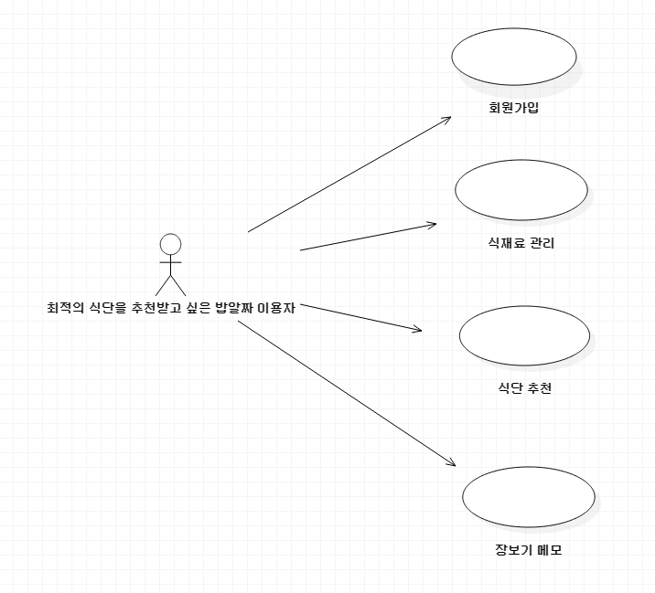
Use Case Diagram

Slide 3
Use Case Specification: 회원가입
Use Case Name | 회원가입
Brief Description | 이용자들이 밥알짜 App을 이용하기 위해 아이디, 닉네임, 비밀번호에 해당하는 계정 정보와 함께 향후 식단 추천에 활용될 이용자 선호도 정보를 입력하는 유스케이스. (최초 1회만 수행하면 되고, 이후에는 로그인을 통해 밥알짜 App을 이용할 수 있음)
Principal Actor | Active Actor: 이용자 Passive Actor: 없음
Precondition | 없음
Basic Flow
본 유스케이스는 이용자가 최초로 밥알짜 App을 실행했을 때, App 이용에 필요한 정보들을 등록하여 회원으로 가입하기 위해서 App 최초 화면에서 [로그인 버튼]과 [회원가입 버튼] 중 [회원가입 버튼]을 선택함으로써 시작된다. 회원가입 1.1 계정 정보 입력 이용자는 밥알짜 App의 회원으로 가입하기 위해 먼저 아이디, 닉네임, 비밀번호에 해당하는 계정 정보를 입력한다. *아이디는 영문 또는 숫자로만 구성된 6~16자의 문자열이어야 하고, 비밀번호는 영문 대문자, 소문자, 숫자, 특수문자(!@#$%^&*() 중 3가지 이상을 혼합한 8~16자의 문자열이어야 한다. 아이디와 닉네임의 경우 기존에 이용자 리스트에 저장되어 있지 않은 새로운 아이디와 닉네임이어야 한다. 이용자는 아이디와 닉네임 입력 칸 옆 [중복 확인 버튼]을 클릭하여 자신이 입력한 아이디나 닉네임이 사용할 수 있는지 체크할 수 있다. 시스템은 아이디의 경우 정해진 형식에 맞는지, 기존 이용자 리스트를 불러와 이용자가 입력한 아이디와 중복되는 것이 없는지 검사한다. 닉네임의 경우 기존 이용자 리스트를 불러와 이용자가 입력한 닉네임과 중복되는 것이 없는지 검사한다. 모두 문제가 없으면 “‘이용자가 입력한 아이디(닉네임)’는 사용하실 수 있는 아이디(닉네임)입니다.’ 라는 메시지를 출력한다. (AF1, AF2) 1.2 계정 정보 유효성 확인 이용자는 계정 정보를 모두 입력하면 [다음 버튼]을 클릭한다. (AF3) 시스템은 이용자가 아이디와 닉네임에 대한 중복 확인을 모두 하였는지, 비밀번호의 형식이 올바른지, 비밀번호와 비밀번호 확인 입력 칸에 입력한 정보가 동일한지, 앞서 입력한 계정 정보에 대해서 유효성을 검사한다. 문제가 없다면, 다음 회원가입 절차를 계속 수행한다. (AF4, AF5) 1.3 못 먹는 식재료 등록 이용자는 자신이 못 먹는 식재료를 검색 창을 이용해서 식재료명을 검색하여 등록한다. 시스템은 전체 식재료 리스트를 불러와서 이용자가 검색한 식재료를 출력해주고, 이용자가 등록한 식재료들을 검색된 식재료 창 아래에 누적하여 출력한다. 못 먹는 식재료 등록이 끝나면 이용자는 [다음 단계로 버튼]을 클릭한다. (AF6)

Slide 4
Use Case Specification: 회원가입
Basic Flow
1.4 국가별 선호 정도 선택 이용자는 국가별(한식/일식/중식/양식/기타) 선호 정도를, 최초로 설정된 ‘보통이에요’에서 너무 좋아요 / 좋아요 / 보통이에요 / 싫어요 / 너무 싫어요의 5단계 중 자신의 선호에 맞게 선택한다. 선택이 완료되면 [다음 단계로 버튼]을 클릭한다. 1.5 식재료별 선호 정도 선택 이용자는 식재료별(소고기/돼지고기/닭고기/기타 육류/가공 육류/생선/어패류 등) 선호 정도를, 최초로 설정된 ‘보통이에요’에서 너무 좋아요 / 좋아요 / 보통이에요 / 싫어요 / 너무 싫어요의 5단계 중 자신의 선호에 맞게 선택한다. 선택이 완료되면 [다음 단계로 버튼]을 클릭한다. 1.6 선호하는 조리법 선택 이용자는 밥·죽 / 면 / 빵 / 국·찌개·탕 등 여러 조리법 중에서 자신이 좋아하는 조리법들을 모두 선택한다. 선택이 완료되면 [다음 단계로 버튼]을 클릭한다. 1.7 요리 실력 선택 이용자는 하 / 중 / 상 중에서 자신에 요리 실력에 맞는 단계를 선택한다. 선택이 완료되면 [다음 단계로 버튼]을 클릭한다. 1.8 회원 추가 및 메뉴 평점 리스트 최초 생성 시스템은 먼저 앞선 Basic Flow 1.1에서 이용자가 입력한 계정 정보를 회원 리스트에 추가하고 저장한다. 다음으로 앞선 Basic Flow 1.2~1.7에서 이용자가 입력한 이용자 선호도 정보에 따라 메뉴 평점 리스트를 최초 생성한다. 메뉴 평점 리스트를 생성하는 규칙은 아래와 같다. (*구체적인 가감 규칙은 SAD에 기술) 모든 메뉴들에 대해 기본 점수를 부여한다. 메뉴 재료 리스트를 확인해서 이용자가 못 먹는 식재료라고 등록한 식재료가 포함되어 있는 메뉴들에 모두 감점한다. 메뉴 리스트를 확인해서 전체 메뉴들의 메뉴 코드를 불러온 다음, 메뉴 코드의 앞 1자리를 확인하여 이용자가 선택한 국가별 선호 정도에 따라 가점 또는 감점한다. 메뉴 코드의 뒤 4자리를 확인하여 이용자가 선택한 식재료별 선호 정도에 따라 가점 또는 감점한다. 메뉴 코드의 앞에서 두번째 1자리를 확인하여 이용자가 선택한 조리법 별 선호 정도에 따라 가점 또는 감점한다. 메뉴 리스트를 확인해서 전체 메뉴의 난이도를 불러온 다음, 메뉴의 난이도가 이용자가 선택한 요리 실력을 초과하는 단계들에는 감점한다. (예를 들어, 이용자가 ‘중’ 선택 시 ‘어려움’ 메뉴들에 감점) 시스템은 위의 규칙에 따라 각 메뉴들의 평점을 계산하여 메뉴 평점 리스트를 최초 생성하고 저장한다. (* 이 메뉴 평점 리스트는 향후 식단 추천에서 사용된다) 1.9 회원가입 확인 시스템은 ‘회원가입이 완료되었습니다’라는 메시지와 함께 [밥알짜 이용하러 가기 버튼]을 화면에 출력하며 본 유스케이스를 종료한다

Slide 5
Use Case Specification: 회원가입
Alternative Flow
AF1. 사용자가 입력한 아이디(닉네임)가 기존에 이용자 리스트에 저장되어 있는 아이디/닉네임일 때 분기점: Basic Flow 1.1 시스템은 “‘이용자가 입력한 아이디(닉네임)’는 이미 있는 아이디(닉네임) 입니다.” 라는 메시지를 팝업으로 출력한 후, 다시 Basic Flow 1.1을 수행한다. AF2. 사용자가 입력한 아이디의 형식이 올바르지 않을 때 분기점: Basic Flow 1.1 시스템은 이용자가 입력한 아이디의 제약 조건을 팝업으로 출력한 후, 다시 Basic Flow 1.1을 수행한다. AF3. 계정 정보 입력 후 [취소 버튼]을 클릭했을 때 분기점: Basic Flow 1.2 시스템은 회원가입을 취소하고 App 최초 화면으로 이동한다. AF4. 이용자가 아이디(닉네임)에 대한 중복 확인을 하지 않고 [다음 버튼]을 클릭했을 때 분기점: Basic Flow 1.2 시스템은 “아이디, 닉네임 중복 확인을 하지 않았습니다.“라는 메시지를 팝업으로 출력한 후 다시 Basic Flow 1.1을 수행한다. AF5. 이용자가 입력한 비밀번호가 계정 정보 유효성을 만족하지 않을 때 (비밀번호 형식 부적합, 비밀번호 확인 불일치) 분기점: Basic Flow 1.2 시스템은 이용자가 입력한 계정 정보가 통과하지 못한 계정 정보 유효성 조건이 적힌 에러 메시지를 팝업으로 출력한 후 다시 Basic Flow 1.1을 수행한다. AF6. 이용자가 검색 창에 검색한 식재료명과 일치하는 결과가 없을 때 분기점: Basic Flow 1.3 시스템은 검색된 식재료 창에 아무것도 출력하지 않고 계속해서 Basic Flow 1.3을 수행한다.

Slide 6
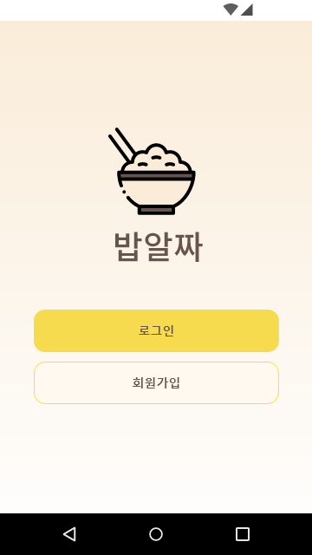
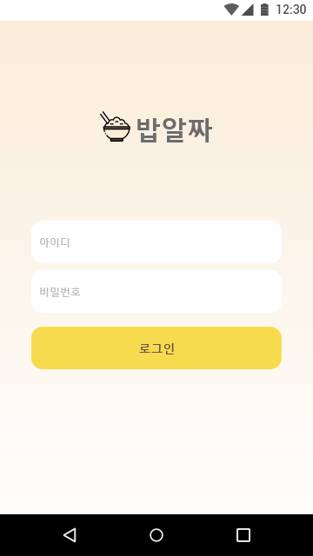
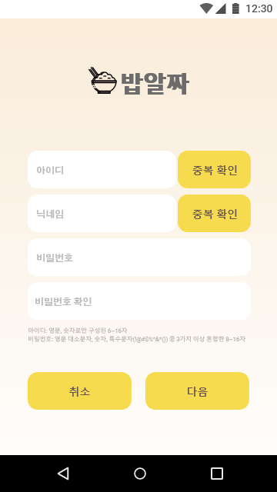
Use Case Specification: 회원가입 GUI
1. 회원 가입
1.1 계정 정보 입력
0. 밥알짜 App 최초 화면
Cf. 로그인 선택 시 로그인 화면

Slide 7
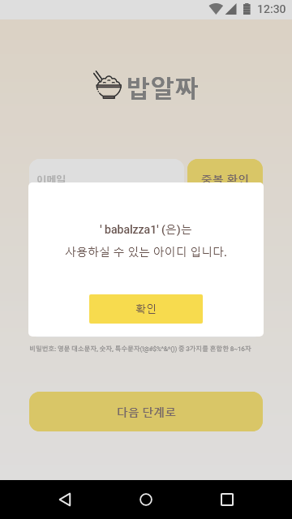
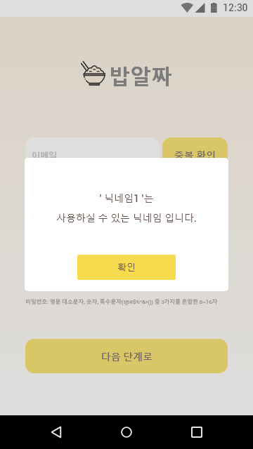
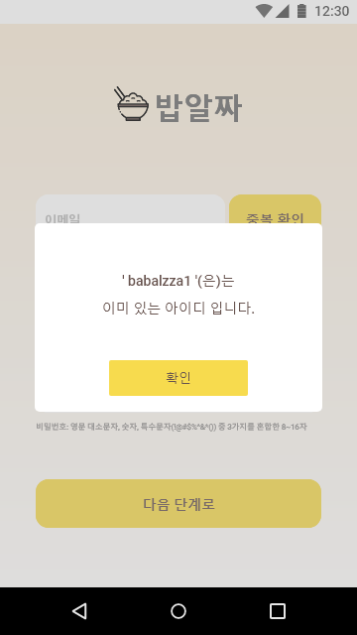
Use Case Specification: 회원가입 GUI
1. 회원 가입
1.1 계정 정보 입력
1. 회원 가입
1.1 계정 정보 입력
1. 회원 가입
1.1 계정 정보 입력 (AF1)
아이디 중복 체크 통과
닉네임 중복 체크 통과
아이디 중복 체크 통과 실패

Slide 8

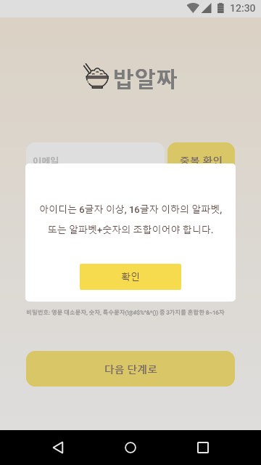

Use Case Specification: 회원가입 GUI
1. 회원 가입
1.1 계정 정보 입력 (AF1)
1. 회원 가입
1.1 계정 정보 입력 (AF2)
1. 회원 가입
1.2 계정 정보 유효성 확인 (AF4)
닉네임 중복 체크 통과 실패
사용자가 입력한 아이디의
형식이 올바르지 않을 때
아이디 또는 닉네임
중복 확인 수행하지 않음

Slide 9
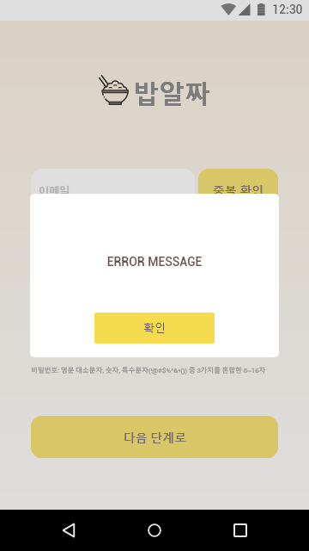
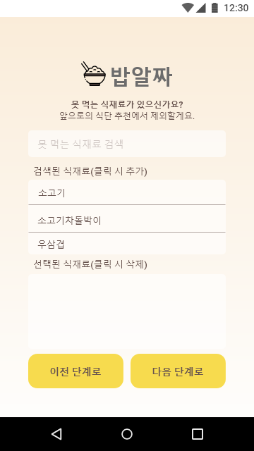
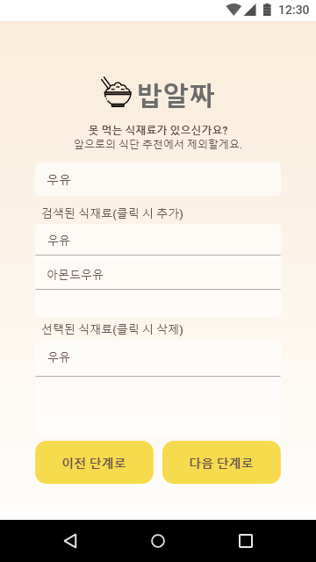
Use Case Specification: 회원가입 GUI
1. 회원 가입
1.2 계정 정보 유효성 확인 (AF5)
1. 회원 가입
1.3 못 먹는 식재료 등록
1. 회원 가입
1.3 못 먹는 식재료 등록
검색 창
입력한 비밀번호가 계정 정보
유효성을 만족하지 않을 때
(ERROR MESSAGE에는 이유 출력)
위 화면처럼 검색해서 추가 가능

Slide 10
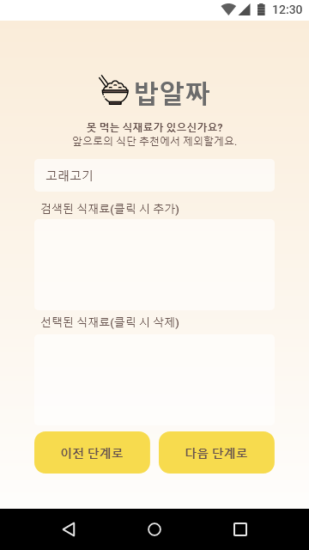
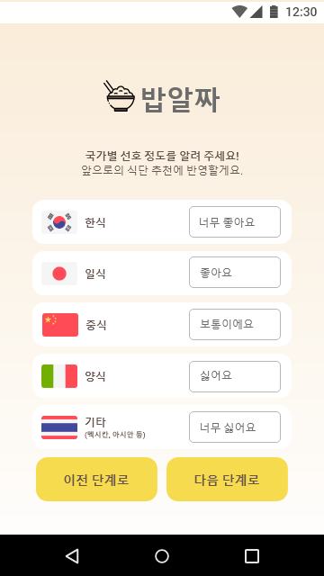
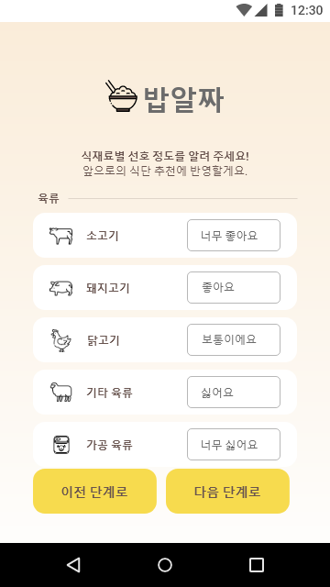
Use Case Specification: 회원가입 GUI
1. 회원 가입
1.3 못 먹는 식재료 등록 (AF6)
1. 회원 가입
1.4 국가별 선호 정도 선택
1. 회원 가입
1.5 식재료별 선호 정도 선택

Slide 11
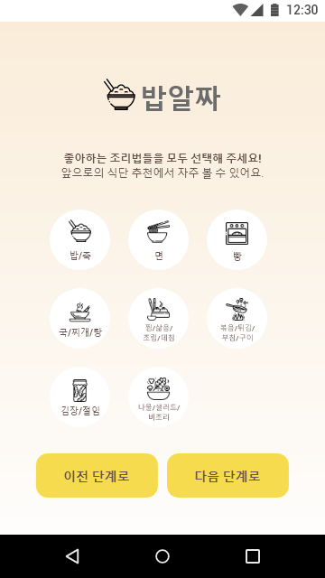
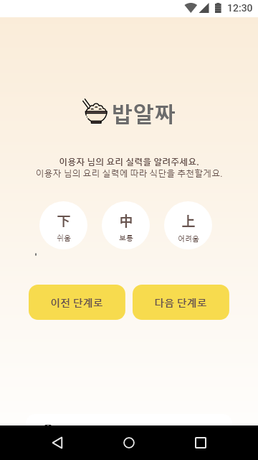
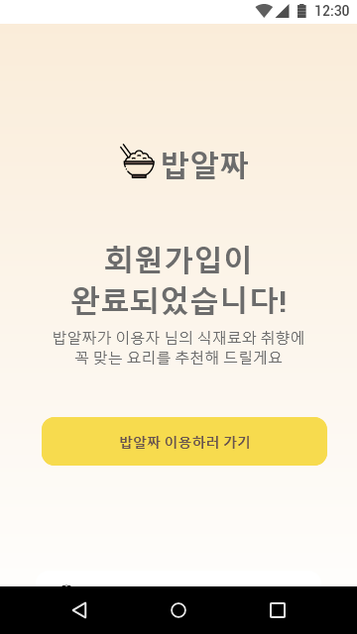
Use Case Specification: 회원가입 GUI
1. 회원 가입
1.6 선호하는 조리법 선택
1. 회원 가입
1.7 요리 실력 선택
1. 회원 가입
1.9 회원가입 확인

Slide 12
Use Case Specification: 식재료 관리
Use Case Name | 식재료 관리
Brief Description | 이용자들이 향후 식단 추천 로직에 이용될 식재료들을 조회하고 관리할 수 있는 유스케이스. 이용자 보유 식재료 리스트에서 선택하여 식재료를 추가하는 것 외에도, 이후 추가한 식재료를 관리(상세조회, 추가, 수정, 삭제)하는 것도 가능함
Principal Actor | Active Actor: 이용자 Passive Actor: 없음
Precondition | 이용자는 이미 밥알짜 APP에 로그인 된 상태
Basic Flow
본 유스케이스는 이용자가 자신이 가진 식재료를 추가하고 그에 기반한 식단을 추천 받기 위해서, 그리고 추가한 식재료를 조회하고 관리하기 위해서 밥알짜App 내의 [냉장고 탭]을 선택함으로써 시작된다. 냉장고에 있는 식재료 조회 시스템은 이용자 보유 식재료 리스트로부터 식재료명, 수량, 구매일, 유통기한, 현재상태를 읽어와서 화면 상에 리스트업한다.(AF1) 기본적으로 식재료들을 등록날짜 순으로 정렬하여 화면에 출력한다. 이 때 유통기한이 지난 식재료는 빨간색으로, 유통기한이 3일 이내로 남은 식재료는 노란색으로, 그 외의 식재료는 검은색으로 표시한다. 이용자 보유 식재료를 추가하는 경우 : 냉장고에 넣을 식재료 추가(Step2) 서브플로우 수행 기존 이용자 보유 식재료의 상세정보를 조회하는 경우 : 냉장고에 있는 식재료 상세조회(step3) 서브플로우 수행 위의 두 서브플로우를 수행하지 않을 경우, 이용자 보유 식재료 리스트를 조회하는 화면에서 본 유스케이스를 종료한다. 2. 냉장고에 넣을 식재료 추가 2.1 식재료 추가 선택 이용자는 [냉장고 탭]에서 [추가 버튼]을 클릭한다. 2.2 식재료 리스트 조회 시스템은 전체 식재료 리스트로부터 식재료명, 사진을 읽어와서 화면 상에 리스트업한다. 이용자는 나열된 리스트를 조회하는 것 외에도 오른쪽 상단의 [검색 버튼]을 통해 자신이 추가하고자 하는 식재료를 조회할 수 있다. (AF2)

Slide 13
Use Case Specification: 식재료 관리
Basic Flow
2.3 추가할 식재료 선택 이용자는 전체 식재료 리스트 목록에 출력된 식재료 중 자신이 추가하고자 하는 식재료를 클릭하여 선택한다. 시스템은 선택한 식재료에 대해 상세정보를 입력하기 위한 창을 띄운다. 2.4 식재료의 수량 및 구매일, 유통기한 입력 시스템은 기본적으로 상세정보 입력 창에 식재료명과 식재료의 이미지를 미리 세팅하여 보여준다. 이용자는 추가할 식재료의 수량, 구매일 및 유통기한을 입력한다. 구매일은 [선택 버튼]을 누르면 달력에서 날짜를 선택하여 지정할 수 있다. 유통기한은 기본적으로 ‘직접 입력’으로 세팅되어 있으며, ‘냉장’, ‘냉동’을 선택할 수 있다. ‘직접 입력’의 경우, [선택 버튼]을 누르면 달력에서 날짜를 선택하여 지정할 수 있고, ‘냉장’ 또는 ‘냉동’을 선택하면 전체 식재료 리스트에 저장된 해당 보관방법 시 권장 유통기한을 불러와서 출력한다. 만일 해당 식재료의 냉장 또는 냉동 권장 유통기한이 저장되어 있지 않을 경우, 해당 보관 방법은 옵션으로 노출하지 않는다. 작성이 끝나면 이용자는 [저장 버튼] 을 클릭한다. 2.5 식재료 저장 확인 시스템은 입력 칸 중 빈칸이 없고, 수량이 0이 아니고, 구매일은 미래의 날짜가 아니고, 유통기한이 구매일보다 미래인지 체크한다. (AF3, AF4, AF5, AF6) 문제가 없을 경우 입력된 식재료명, 수량, 구매일, 유통기한을 시스템 상에 저장하고 “’식재료명’이 ‘수량’ ’식재료단위’ 추가되었습니다.”라는 메시지를 팝업으로 출력한다. 시스템은 새로 추가한 식재료가 추가된 이용자 보유 식재료 목록을 출력하며 본 유스케이스를 종료한다. 3. 냉장고에 있는 식재료 상세 조회 3.1 상세보기 할 식재료 선택 이용자는 리스트업되어 있는 이용자 보유 식재료 리스트 중에 상세보기 할 식재료의 이미지를 클릭한다. 3.2 선택된 식재료 상세정보 조회 시스템은 선택된 식재료에 대해 이용자 보유 식재료 리스트로부터 수량, 구매일, 유통기한에 관련된 정보를 불러와 상세정보 창을 띄워 출력한다. 3.3 장보기 메모에 추가 / 식재료 수정 / 식재료 삭제 선택 식재료를 장보기 메모에 추가하는 경우 : 장보기 메모에 추가(step4) 서브플로우 수행 식재료를 수정하는 경우 : 냉장고에 있는 식재료 수정(Step5) 서브플로우 수행 식재료를 삭제하는 경우 : 냉장고에 있는 식재료 삭제(Step6) 서브플로우 수행 위의 세 서브플로우를 수행하지 않을 경우, 개별 식재료를 상세 조회하는 화면에서 본 유스케이스를 종료한다.

Slide 14
Use Case Specification: 식재료 관리
Basic Flow
4. 장보기 메모에 추가 4.1 장보기 메모에 추가 선택 이용자는 [냉장고 탭]에서 개별 식재료에 대한 상세 조회를 한 후, 유통기한이 지났거나 얼마 남지 않은 식재료를 기록해두고 구매에 참고하기 위해 하위 항목 중 [메모 추가 버튼]을 클릭한다. 시스템은 장보기 메모를 추가하기 위한 창을 띄운다. 4.2 장보기 메모에 추가할 식재료의 수량 입력 시스템은 식재료명을 미리 세팅하여 보여준다. 이용자는 수량을 입력하고 [추가 버튼]을 클릭한다. (AF7) 4.2 장보기 메모에 추가 확인 시스템은 해당 식재료가 이미 장보기 메모에 추가된 식재료가 아닌지, 수량이 빈칸이 아니고 0이 아닌지 확인한다. (AF3, AF4, AF8) 문제가 없다면 장보기 메모 리스트에 해당 식재료를 추가한 후 본 유스케이스를 종료한다. 5. 냉장고에 있는 식재료 수정 5.1 식재료 수정 선택 이용자는 [냉장고 탭]에서 개별 식재료에 대한 상세 조회를 한 후, 하위 항목 중 [수정 버튼]을 클릭한다. 5.2 기존 식재료 정보 수정 시스템은 해당 식재료의 수량, 구매일 및 유통기한 정보 수정을 위해 창을 띄운다. 이때, 수량, 구매일 및 유통기한 입력 칸에는 식재료 추가 시 고르거나 입력했던 기존 정보가 세팅되어 있다. 이용자는 수량, 구매일 및 유통기한을 알맞게 수정한다. 이용자는 수정한 내용을 검토한 다음, 문제가 없을 경우 창 하단의 [저장 버튼]을 누른다. 5.3 식재료 수정 확인 시스템은 입력 칸 중 빈칸이 없고, 수량이 0이 아니고, 유통기한이 구매일보다 미래인지 체크한다음 (AF3, AF4, AF5, AF6) 문제가 없을 경우 시스템 상에 저장하고 “’식재료명’이 수정되었습니다.”라는 메시지를 팝업으로 출력한다. 시스템은 식재료가 수정된 이용자 보유 식재료 리스트를 출력하며 본 유스케이스를 종료한다. 6. 냉장고에 있는 식재료 삭제 6.1 식재료 삭제 선택 이용자는 [냉장고 탭]에서 개별 식재료에 대한 상세 조회를 한 후, 하위 항목 중 [삭제 버튼]을 클릭한다. 6.2 식재료 삭제 확인 시스템은 “’식재료명’을 삭제하시겠습니까?”라는 메시지를 팝업으로 출력한다. 이용자가 ‘삭제’를 선택하면, 시스템은 해당 식재료를 이용자 보유 식재료 리스트에서 삭제하며,(AF9) 본 유스케이스를 종료한다.

Slide 15
Use Case Specification: 식재료 관리
Alternative Flow
AF1. 추가되어 있는 식재료가 없을 때 분기점: Basic Flow 1.1 시스템은 “저장된 식재료가 없습니다. 첫번째 식재료를 추가해 주세요.”라는 메시지를 화면상에 출력하고 본 유스케이스를 종료한다. 이 때, 이용자가 [추가 버튼]을 누르면 Basic Flow 2를 이어 수행한다. AF2. 앱에 저장되어 있지 않은 식재료 조회로 인한 검색 실패 분기점: Basic Flow 2.2 시스템은 검색창 아래에 빈 화면을 출력한 후, Basic Flow 2.2를 수행한다. AF3. 수량 또는 구매일 또는 유통기한을 입력하지 않았을 때 분기점: Basic Flow 2.5, 5.3 시스템은 “수량(구매일 또는 유통기한)을 입력하지 않았습니다.”라는 메시지를 화면상에 출력한 후, Basic Flow 2.4, 5.2를 수행한다. AF4. 수량이 없는 식재료 (수량 0으로 저장 시도 시) 분기점: Basic Flow 2.5, 5.3 시스템은 “수량이 잘못 설정되었습니다.”라는 메시지를 화면 상에 출력한 후, Basic Flow 2.4, 5.2를 수행한다. AF5. 구매일을 미래의 날짜로 설정 분기점: Basic Flow 2.5, 5.3 시스템은 “구매일이 잘못 설정되었습니다.”라는 메시지를 화면 상에 출력한 후, Basic Flow 2.4, 5.2를 수행한다. AF6. 유통기한이 구매일과 같거나 구매일보다 과거일 때 분기점: Basic Flow 2.5, 5.3 시스템은 “유통기한이 잘못 설정되었습니다.”라는 메시지를 화면 상에 출력한 후, Basic Flow 2.4, 5.2를 수행한다. AF7. 장보기 메모 추가에서 ‘취소’를 선택했을 때 분기점: Basic Flow 4.2 시스템은 장보기 메모를 추가하지 않고 본 유스케이스를 종료한다. AF8. 이미 장보기 메모에 추가되어 있는 식재료일 때 분기점: Basic Flow 4.3 시스템은 기존에 저장된 장보기 메모에서 수량만 증가시키고 본 유스케이스를 종료한다. AF9. 식재료 삭제 확인에서 ‘취소'를 선택했을 때 분기점: Basic Flow 6.2 시스템은 식재료를 삭제하지 않고 본 유스케이스를 종료한다.

Slide 16
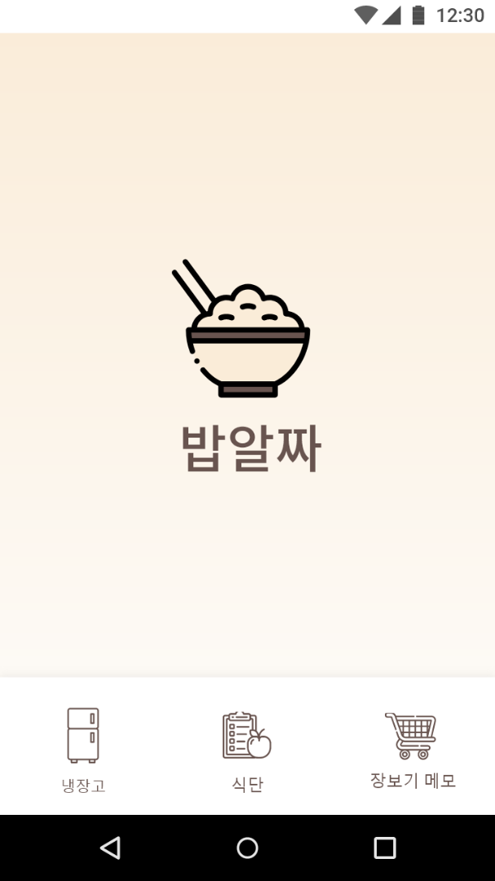
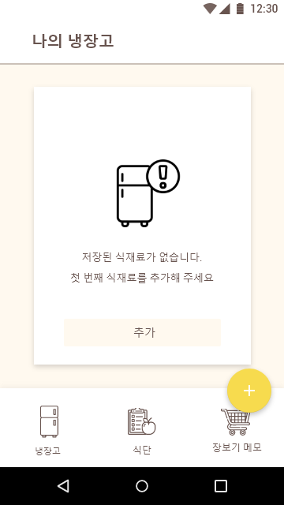
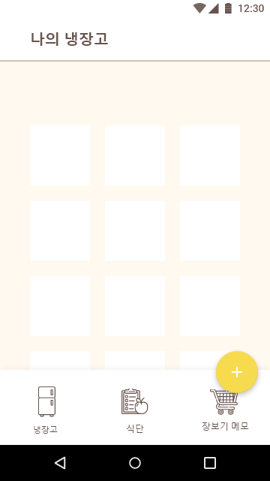
Use Case Specification: 식재료 관리 GUI
1. 냉장고에 있는 식재료 조회 (AF1)
1. 냉장고에 있는 식재료 조회
추가 버튼
저장된 식재료 없음

Slide 17
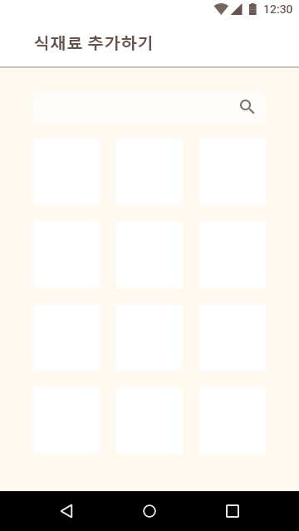
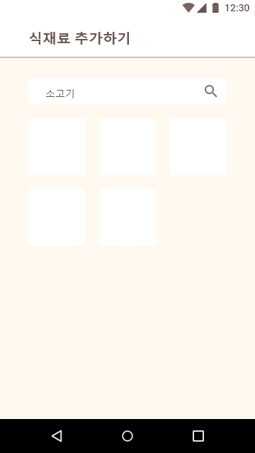

Use Case Specification: 식재료 관리 GUI
2. 냉장고에 넣을 식재료 추가
2.1 식재료 추가 선택
2. 냉장고에 넣을 식재료 추가
2.2 식재료 리스트 조회
2. 냉장고에 넣을 식재료 추가
2.2 식재료 리스트 조회
검색 창
클릭
추가하고자 하는 식재료 검색

Slide 18
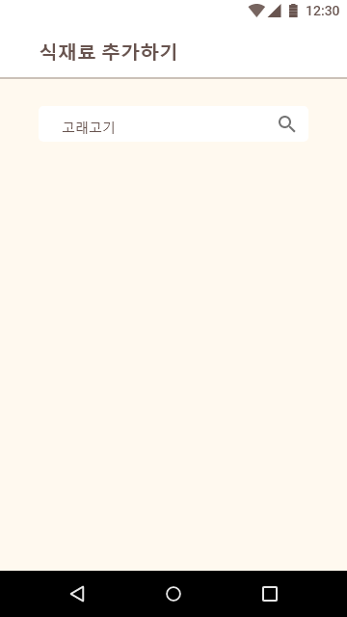
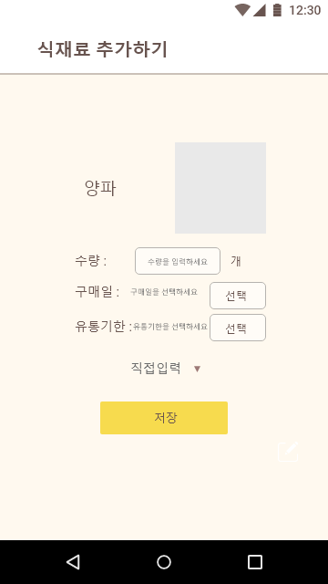
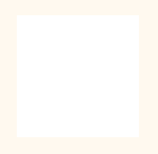
Use Case Specification: 식재료 관리 GUI
2. 냉장고에 넣을 식재료 추가 (AF2)
2.2 식재료 리스트 조회
2. 냉장고에 넣을 식재료 추가
2.3 식재료 선택 또는 직접 작성 선택
2. 냉장고에 넣을 식재료 추가
2.4 수량 및 구매일, 유통기한 입력
식재료 선택
추가하고자 하는 식재료 검색
결과 없음
전체 식재료 리스트에 있는 식재료 등록 시

Slide 19
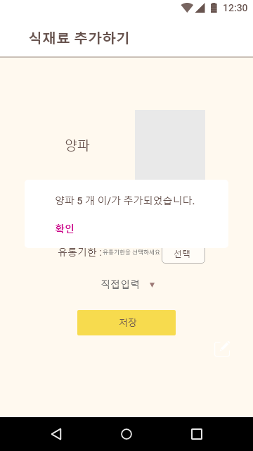
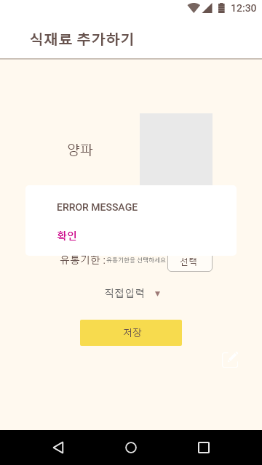
Use Case Specification: 식재료 관리 GUI
2. 냉장고에 넣을 식재료 추가
2.5 식재료 저장 확인
2. 냉장고에 넣을 식재료 추가
2.5 식재료 저장 확인 (AF3,AF4,AF5,AF6)
3. 냉장고에 있는 식재료 상세 조회
3.1 상세보기 할 식재료 선택
식재료 저장 중 오류
(ERROR MESSAGE에는 오류 원인을 출력)

Slide 20
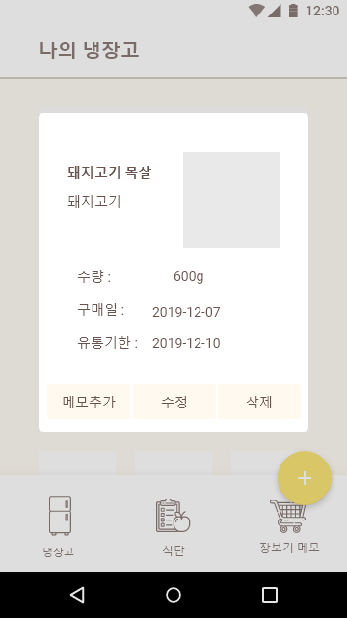
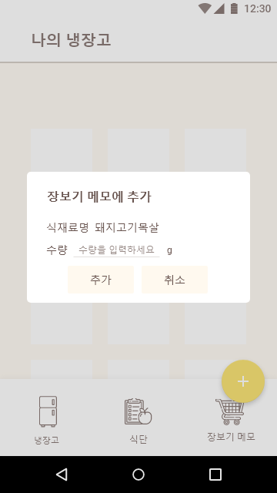
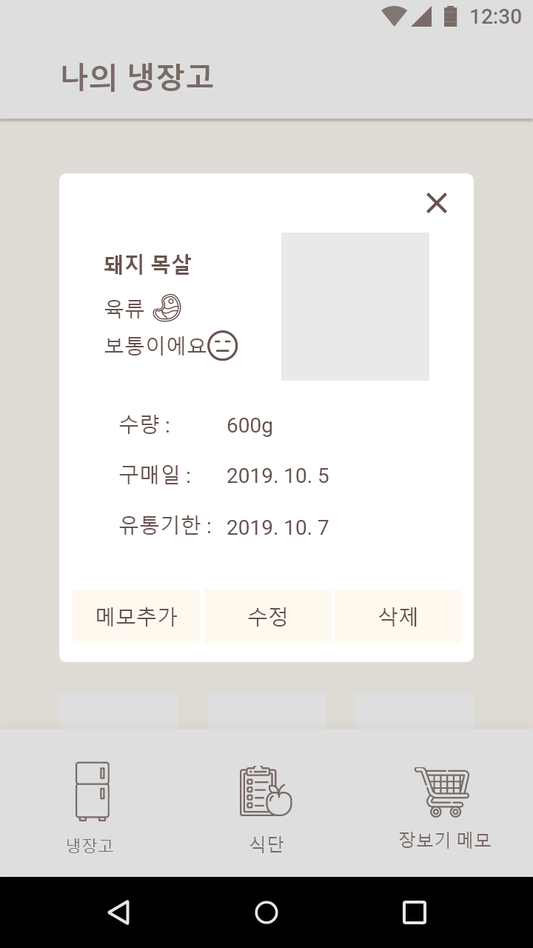
Use Case Specification: 식재료 관리 GUI
3. 냉장고에 있는 식재료 상세 조회
3.2 선택된 식재료 상세정보 조회
4. 장보기 메모에 추가
4.1 장보기 메모에 추가 선택
4. 장보기 메모에 추가
4.1 장보기 메모에 추가 선택
메모 추가 버튼

Slide 21

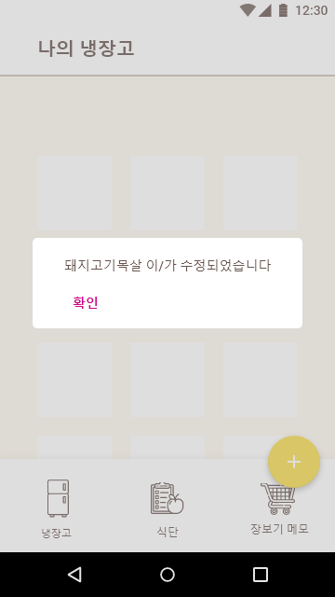
Use Case Specification: 식재료 관리 GUI
5. 냉장고에 있는 식재료 수정
5.1 식재료 수정 선택
5. 냉장고에 있는 식재료 수정
5.2 기존 식재료 정보 수정
5. 냉장고에 있는 식재료 수정
5.3 식재료 수정 확인
수정 버튼

Slide 22
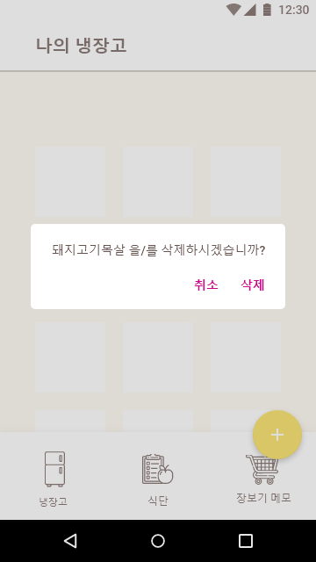
Use Case Specification: 식재료 관리 GUI
6. 냉장고에 있는 식재료 삭제
6.1 식재료 삭제 선택
6. 냉장고에 있는 식재료 삭제
6.2 식재료 삭제 확인
삭제 버튼

Slide 23
Use Case Specification: 식단 추천
Use Case Name | 식단 추천
Brief Description | 밥알짜 App 메인 기능인 식단 추천이 일어나는 유스케이스. 식단 추천을 요청한 이용자들이 이용자 보유 식재료와 메뉴 평점, 식단 히스토리를 기반으로 이용자 맞춤 식단을 추천받고, 또한 추천받은 식단을 수정하거나 식단 이행 여부를 관리할 수 있음.
Principal Actor | Active Actor: 이용자 Passive Actor: 없음
Precondition | 이용자는 이미 밥알짜 APP에 로그인하고 식재료 및 이용자 선호도 정보를 등록한 상태
Basic Flow
본 유스케이스는 이용자가 식재료 등록, 선호도 정보 등록을 모두 끝낸 후 [식단 탭]을 선택함으로써 시작된다. *식단은 (식재료 등록 후) 최초 조회 시 별도의 절차 없이 식단 추천 로직 프로세스(*후술. 별도 SAD 문서에 구체적으로 명시)에 따라 여섯 끼 동안의 식단이 생성된다. 그 이후로는 한 끼가 지날 때 마다 현재 이용자 보유 식재료와 메뉴 평점, 식단 히스토리에 기반하여 식단 추천 로직 프로세스를 새로 돌며 한 끼의 식단을 추가하여 추천한다. 추천된 식단 조회 시스템은 기존 생성된 식단 중 오늘 날짜에 해당하는 식단을 우선적으로 이용자에게 보여준다. (AF1) 그리고 어제의 식단과 내일의 식단 리스트를 불러와서 오늘 날짜에 해당하는 식단의 각각 왼쪽과 오른쪽에 순차적으로 배치해둔다. 이 때, 내일의 식단은 어제의 식단의 이행 여부를 모두 체크하면 생성한다. 이용자는 좌우 버튼을 클릭하며 어제의 식단과 내일의 식단을 조회할 수 있다. 최초의 식단 생성인 경우, 어제의 식단을 조회할 수 없다. 이용자는 날짜가 지나지 않은 메뉴를 클릭해서, 선택된 메뉴의 레시피를 조회할 수 있다. 시스템은 메뉴 재료 리스트를 불러와 이용자가 클릭한 메뉴명, 메뉴에 필요한 식재료(주식재료, 부식재료), 국가 분류, 조리시간(분) 및 조리난이도, 레시피링크 등의 정보를 이용자에게 보여준다. 기존 생성된 식단의 메뉴를 수정하는 경우 : 메뉴 수정 서브플로우(step 2) 수행 날짜가 지나간 메뉴의 이행 여부를 관리하는 경우 : 식단 이행 여부 관리 서브플로우(step 3) 수행 위의 두 서브플로우를 수행하지 않을 경우, 추천된 식단을 조회하는 화면에서 본 유스케이스를 종료한다.

Slide 24
Use Case Specification: 식단 추천
Basic Flow
2. 메뉴 수정 2.1 메뉴 수정 선택 이용자는 식단 우상단의 [수정 버튼]을 클릭한다. 2.2 수정할 메뉴 선택 시스템은 현재 시간을 기준으로 지나간 메뉴의 선택을 비활성화한다. 이용자는 화면에서 수정하고자 하는 메뉴의 메뉴명을 클릭한다. 2.3 수정할 방법 선택 시스템은 수정할 방법을 선택하는 팝업 창을 띄워 이용자에게 해당 메뉴에 대해 ‘다음에 먹을래요’과 ‘안 먹을래요’의 선택지를 보여준다. 이용자가 ‘다음에 먹을래요’를 선택할 경우 : 시스템은 현재 시간을 기준으로 앞으로 배정된 식단을 모두 보여주고 하나를 선택하게 한다. 이 때, 이용자가 선택한 식단을 이용자가 2.2에서 선택한 메뉴로 수정하고 해당 식단에 배정되어 있던 이전 메뉴 및 이전 메뉴와 유사한 메뉴들에 대해 메뉴 평점을 감점한다. 만일 선택한 메뉴의 끼니가 변경되었을 경우(예를 들어 아침에 배정되어 있던 메뉴를 저녁으로 옮김), 시스템은 “앞으로 ‘메뉴명’이 ‘(기존 배정된)끼니’에 배정되지 않도록 할까요?”라는 팝업을 띄운다. 이 때, 이용자가 ‘예’라고 응답할 경우, 식단 히스토리에서 (선택한 메뉴, 기존 배정된 끼니) 조합에 대해 페널티를 준다. (AF2, AF3) 이용자가 ‘안 먹을래요’를 선택할 경우 : 시스템은 “’메뉴명’이 식단에서 삭제되었습니다”라는 팝업을 화면에 출력한 후, 선택한 메뉴 및 선택한 메뉴와 유사한 메뉴들에 대해 메뉴 평점을 감점한다. 이용자가 수정할 방법 선택을 완료하면 시스템은 선택한 메뉴가 배정되어 있던 식단의 메뉴 정보를 비운다. 2.4 대체 메뉴 리스트업 시스템은 위에서 비워진 식단을 다시 채우기 위해 뒤의 대체 메뉴 선정 규칙을 통해 이용자가 2.2에서 선택한 메뉴를 대체할 수 있는 대체 메뉴 리스트를 선정하고, 한 메뉴 씩 화면에 출력한다. 개별 메뉴의 레시피를 확인할 수 있는 [레시피 버튼]과 해당 메뉴로 대체되도록 하는 [선택 버튼]을 함께 제공한다. 2.5 대체 메뉴 선택 이용자는 좌우 버튼을 통해 대체 메뉴 리스트를 조회하다가 [선택 버튼]을 눌러 대체하고자 하는 하나의 메뉴를 선택한다. 2.6 대체 메뉴 확인 시스템은 “’메뉴명’으로 식단을 대체하시겠습니까?”라는 팝업을 띄운다. 이용자가 ‘확인’라고 응답할 경우 식단을 대체 메뉴로 수정하여 저장한 다음, 변경한 메뉴 및 변경한 메뉴와 유사한 메뉴들에 대해 메뉴 평점을 가점한다. (*구체적인 가감 규칙은 SAD에 기술. 단, 2.3, 2.6의 메뉴 평점 가감 과정에서 이미 점수가 1.5점인 메뉴는 가점을 하지 않고, 0.5점인 메뉴는 감점을 하지 않는다.)

Slide 25
Use Case Specification: 식단 추천
Basic Flow
2.7 장보기 메모 갱신 시스템은 위의 메뉴 수정 사항을 반영하여 더 이상 장보기가 필요하지 않은 식재료나 반대로 부족해진 식재료에 대해 장보기 메모 리스트를 갱신하고 본 유스케이스를 종료한다. *대체 메뉴 선정 규칙 시스템은 기존 식단 추천 로직 프로세스의 2단계의 로직을 동일하게 수행하여 후보 메뉴 리스트를 추출한다. 시스템은 해당 후보 메뉴 리스트의 메뉴들 중 현재 배정되어 있는 메뉴들은 리스트에서 삭제한다. 시스템은 2)에서 수정된 후보 메뉴 리스트의 상위 메뉴들부터 하나씩 기존 식단 추천 로직 프로세스 3단계 로직에서의 두 가지 조건을 부합하는지 검증한다. 만일 해당 메뉴가 부합하지 않을 경우 후보 메뉴 리스트의 가장 마지막 순서로 이동시킨다. 3. 식단 이행 여부 관리 이용자는 식단 조회 화면에서 어제의 식단 중 하나를 클릭하면 시스템은 “식단을 이행하셨나요?”라고 묻는 식단 이행 여부 팝업을 이용자에게 보여준다. 이 때, 이용자가 이행 여부를 체크하지 않은 어제의 식단은 빨간색으로 표현된다. 이용자가 ‘예’라고 응답할 경우 : 시스템은 초과해서 사용한 식재료가 있는지 조사하는 입력 창을 띄우고, 이용자의 입력에 따라 이용자 보유 식재료를 갱신한다. 이 때, 추가된 식재료를 하나라도 입력한 경우 [추가 없음 버튼]을 비활성화한다. 또한 메뉴 평점에서 해당 메뉴, 해당 메뉴와 동일한 메뉴코드를 가진 메뉴들에 대해 ‘최근 배정된 날짜’를 식단의 날짜로 모두 갱신한다. 이용자가 ‘아니오’라고 응답할 경우 : 시스템은 미이행 사유를 조사하는 창을 띄우고 ‘(1) 시간이 없어서, (2) 조리 실패, (3) 식재료가 부족해서, (4) 기타’ 중 선택하게 한다. 이용자가 ‘(2) 조리 실패’를 선택한 경우, 해당 메뉴에 필요한 식재료 수량만큼 이용자 보유 식재료 리스트에서 차감한다. ‘(3) 식재료가 부족해서’를 선택한 경우, 해당 메뉴에 필요한 식재료들의 이용자의 현재 보유 수량을 조사한 뒤 이용자 보유 식재료 리스트를 갱신한다. 시스템은 이행 여부가 체크된 식단을 녹색으로 표현한 후 본 유스케이스를 종료한다.

Slide 26
Use Case Specification: 식단 추천
Basic Flow
*식단 추천 로직 프로세스 4단계 (Rule Based Filtering 방식 적용). 구체적인 가감 규칙은 SAD에 기술. 메뉴 평점 최초 생성 : 아이템 프로파일 – 사전에 식재료 분류와 메뉴 분류를 통해, 전체 식재료 리스트 및 메뉴 리스트에 식재료 코드 및 메뉴 코드를 부여한다. 이용자 프로파일 – 회원가입 시 이용자는 (1) 못 먹는 식재료, (2) 국가별 선호, (3) 식재료별 선호, (4) 조리법별 선호, (5) 난이도별 선호에 대한 이용자 선호도 정보를 입력한다. 그리고 이용자는 밥알짜 App을 이용하며 자신이 보유한 이용자 보유 식재료를 등록한다. (관련: 회원가입 유스케이스, 식재료 관리 유스케이스) 시스템은 위의 과정을 통해서 아이템(밥알짜 App의 도메인에서는 식재료와 메뉴)과 이용자 데이터들을 수집하고 데이터 간 관련성을 형성한다. (예를 들어, 메뉴A와 메뉴B의 유사도 규정) 시스템은 이 데이터를 바탕으로 메뉴 평점을 최초로 생성한다. 후보 메뉴 점수 가감 규칙 : 시스템은 위에서 형성된 메뉴 평점을 기반으로 하여 후보 메뉴 리스트를 생성한다. 이는 이용자 선호도 외에 식단 추천을 위해 고려한 몇 가지 요소를 포함하여 추가적인 점수 가감이 적용된 리스트이다. 고려한 요소는 (1) 동일하거나 유사한 메뉴 재추천 방지, (2) 유통기한을 고려한 메뉴 추천, (3) 즉시 요리 가능한 메뉴 추천이다. 동점인 후보 메뉴가 산출된 경우, 먼저 ‘최근 배정된 날짜’가 짧은 순서대로 정렬한 다음, 그래도 순위가 산출되지 않는다면 랜덤하게 정렬한다. 식단 배정 규칙 : 시스템은 2단계에서 형성된 후보 메뉴 리스트를 토대로 추천이 필요한 이용자의 식단에 메뉴들을 배정한다. 후보 메뉴 리스트의 메뉴명을 가지고 ‘식단 히스토리’와 ‘메뉴 코드’를 읽어온 다음, 이 메뉴가 식단이 배정되기 위해 통과해야 할 크게 두 가지 조건을 수행한다. 첫 번째 스텝은 ‘배정될 수 있는 끼니(아침/점심/저녁) 조건에 부합하는가?’ 이고, 두 번째 스텝은 ‘인접 메뉴들과 메뉴 코드가 유사하지 않은가?’이다. 첫 번째 스텝의 경우 식단 히스토리를 읽어와 해당 메뉴가 해당 끼니에 배정되었을 때에 대한 저장된 페널티가 없는지를 체크한다. 두 번째 스텝의 경우 인접 식단의 메뉴코드와 비교, 조리법, 주재료 등이 얼마나 유사한지를 체크하여 검증한다. 시스템은 해당 후보 메뉴가 두 조건에 모두 부합하면 메뉴를 식단에 배정하고 배정이 완료된 식단에 대해 부족한 식재료들을 종합하여 장보기 메모에 추가한다. 두 조건에 모두 부합하는 메뉴가 없는 경우, 식단 히스토리에서 현재 배정 진행 중인 끼니에 대해 페널티가 저장되어 있지 않은 메뉴들을 추출한 다음, 메뉴 평점이 높은 순서대로 두 번째 스텝의 조건에 부합하는 메뉴를 찾을 때까지 식단 배정 규칙을 반복해서 수행한다. 부합하는 메뉴를 찾으면 해당 메뉴를 이용자의 식단에 배정한다. 향후 추천을 위한 데이터 갱신 : 시스템은 이용자의 Action에 따라 향후 추천에 영향을 미칠 관련 데이터들을 갱신한다. 데이터들을 갱신하는 규칙은 식단 이행 여부 관리 서브플로우(step 3)에 기술되어 있는 것과 같다.

Slide 27
Use Case Specification: 식단 추천
Alternative Flow
AF1. 저장된 식재료가 없어서 추천할 수 있는 식단이 없는 경우 분기점: Basic Flow 1 시스템은 ‘지금은 식단을 만들 수 없어요. 식재료를 등록해 주세요’라는 메시지와 [식재료 추가하러 가기 버튼]을 화면에 출력하고 본 유스케이스를 종료한다. 이 때, 이용자가 버튼을 누르면 식재료 관리 유스케이스 Basic Flow 2를 이어 수행한다. AF2. 기존에 배정되어 있던 식단을 다시 선택할 경우 분기점: Basic Flow 2.3 시스템은 ‘다른 식단을 선택해 주세요’라는 팝업 창을 화면에 출력하고 Basic Flow 2.3을 다시 수행한다. AF3. 재추천 방지 여부를 묻는 팝업에 ‘아니오’라고 응답할 경우 분기점: Basic Flow 2.3 시스템은 재추천 방지에 대한 페널티를 주지 않고 다음 Basic Flow 2.4를 계속해서 수행한다.

Slide 28
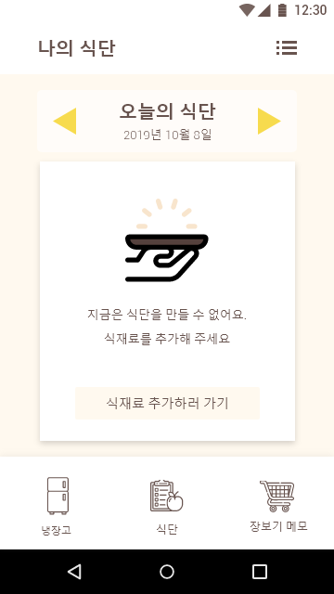
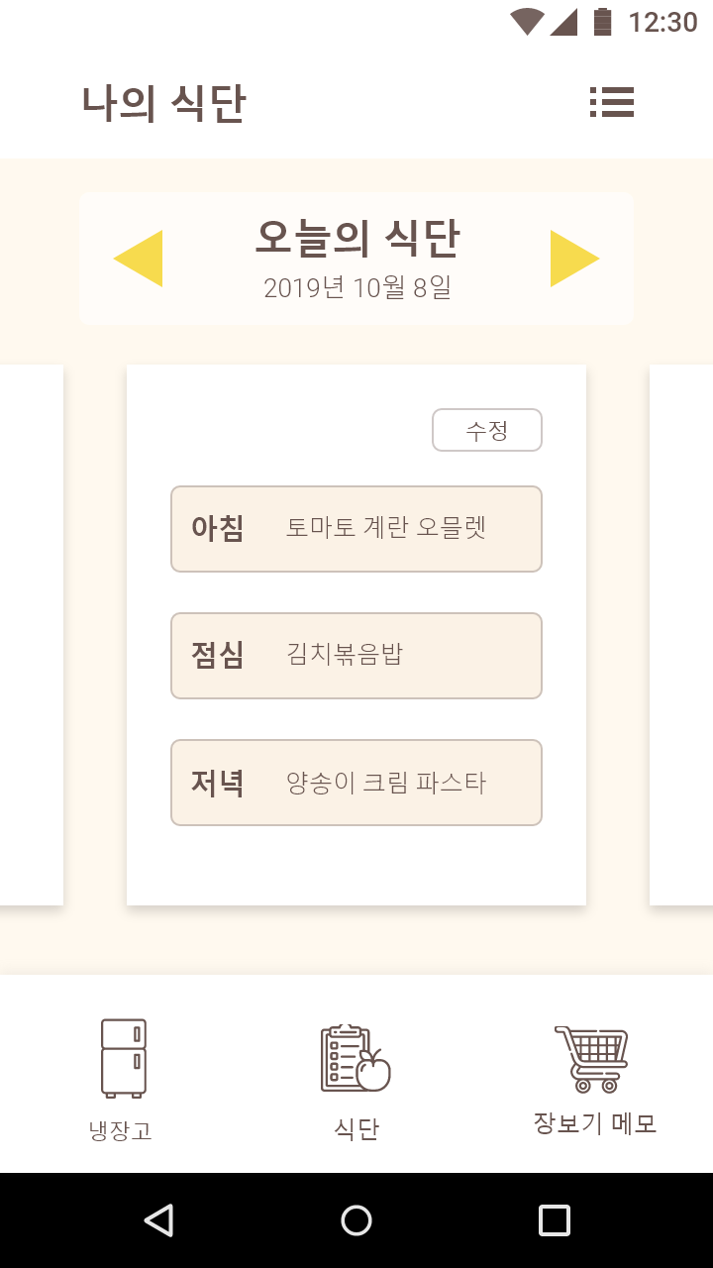
Use Case Specification: 식단 추천 GUI
1. 추천된 식단 조회 (AF1)
1. 추천된 식단 조회
저장된 식재료가 없어서
추천할 수 있는 식단이 없음

Slide 29
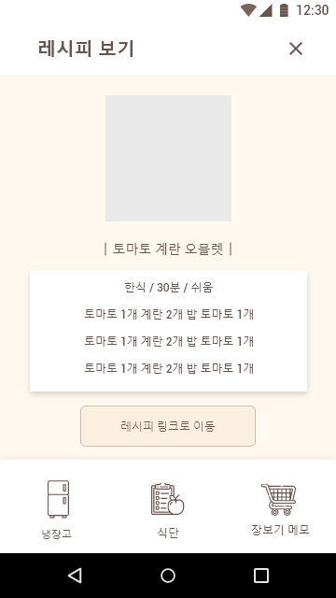
Use Case Specification: 식단 추천 GUI
2. 메뉴 수정
2.1 메뉴 수정 선택
1. 추천된 식단 조회
1. 추천된 식단 조회
수정 버튼
클릭

Slide 30
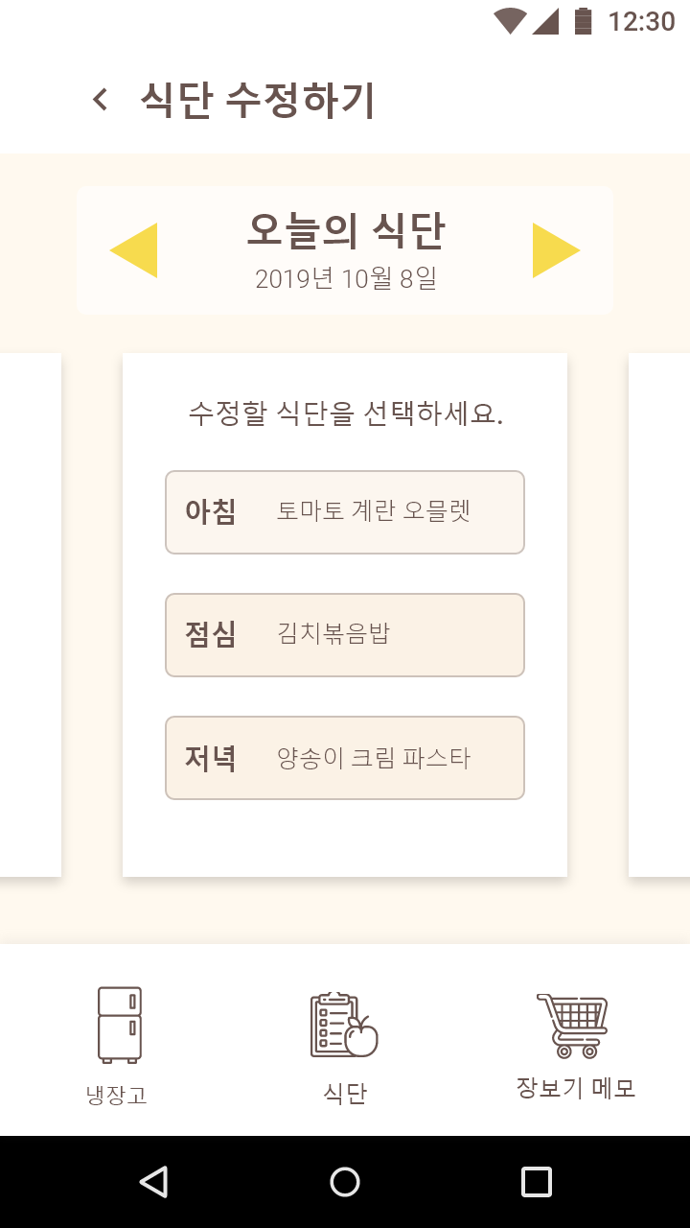
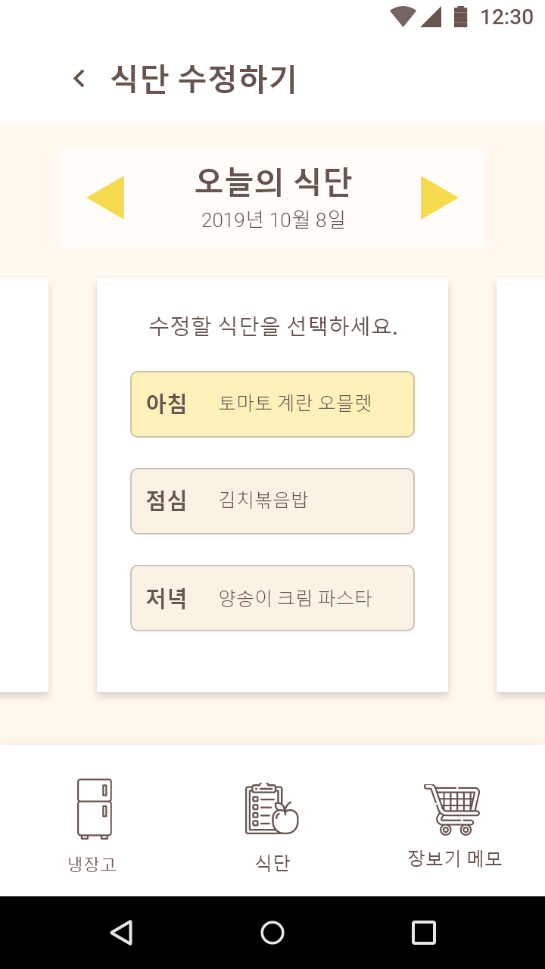
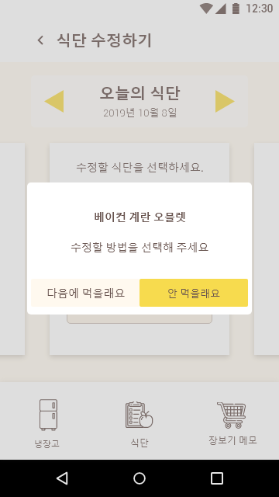
Use Case Specification: 식단 추천 GUI
2. 메뉴 수정
2.2 수정할 메뉴 선택
2. 메뉴 수정
2.2 수정할 메뉴 선택
2. 메뉴 수정
2.3 수정할 방법 선택

Slide 31
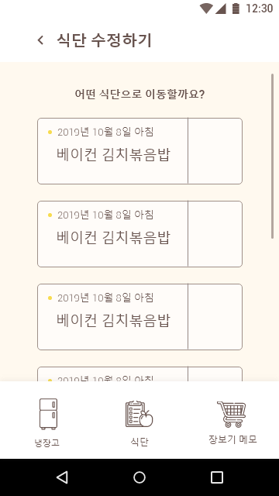
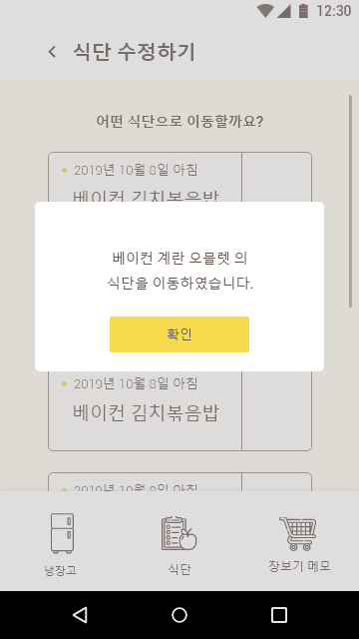
Use Case Specification: 식단 추천 GUI
2. 메뉴 수정
2.3 수정할 방법 선택
2. 메뉴 수정
2.3 수정할 방법 선택
2. 메뉴 수정
2.3 수정할 방법 선택
‘다음에 먹을래요’ 선택 시
이동할 식단 고르기
다음에 먹을래요 선택 시
이동할 식단 확정
이동 확정된 식단이
끼니가 변경되었을 때 (ex. 아침→저녁)

Slide 32
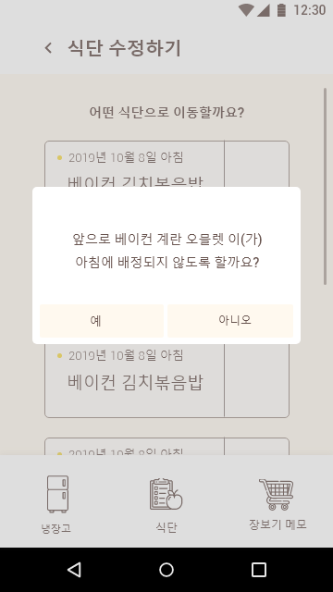
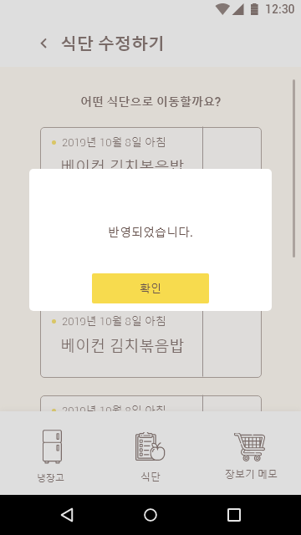
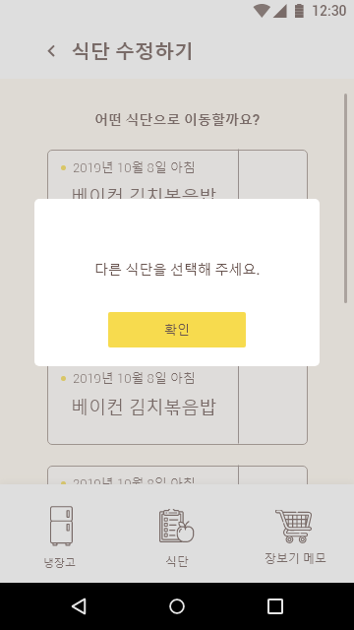
Use Case Specification: 식단 추천 GUI
2. 메뉴 수정
2.3 수정할 방법 선택
2. 메뉴 수정
2.3 수정할 방법 선택
2. 메뉴 수정 (AF2)
2.3 수정할 방법 선택
기존 (메뉴,끼니) 조합에 대해
페널티 반영 완료
기존에 배정되어 있던 식단을
다시 선택할 경우

Slide 33
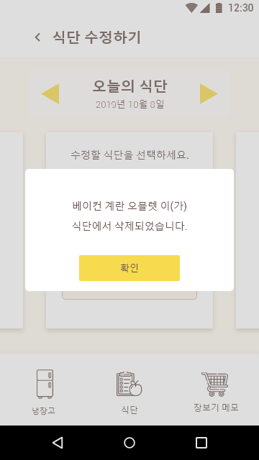
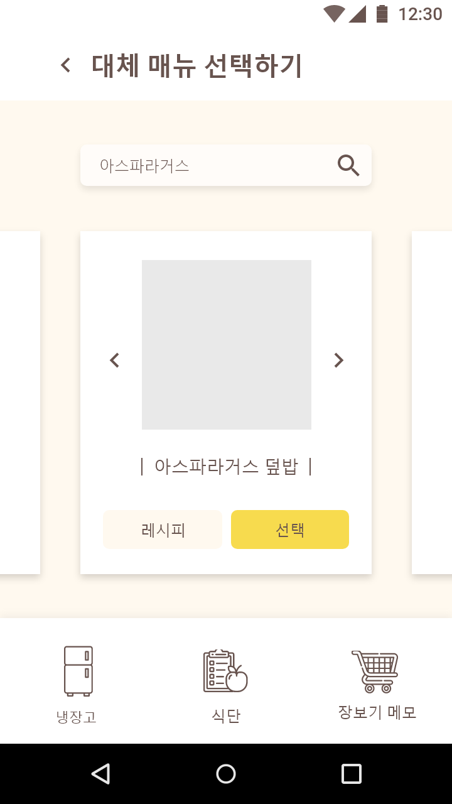
Use Case Specification: 식단 추천 GUI
2. 메뉴 수정
2.3 수정할 방법 선택
2. 메뉴 수정
2.4 대체 메뉴 리스트업
2. 메뉴 수정
2.5 대체 메뉴 선택
선택 버튼
기존 메뉴를 식단에서 삭제

Slide 34
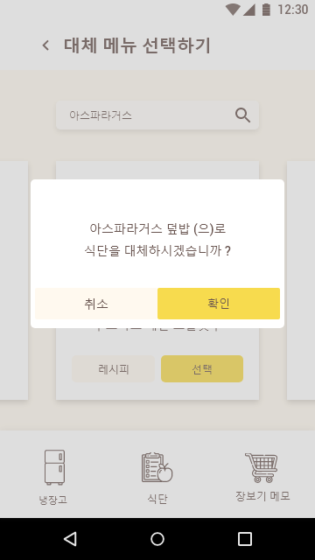
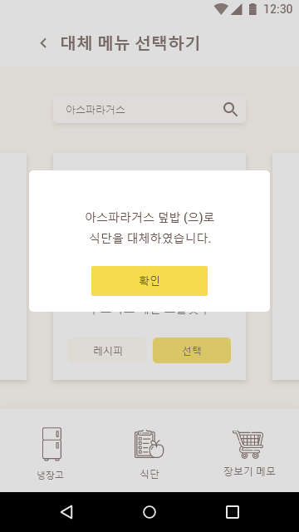
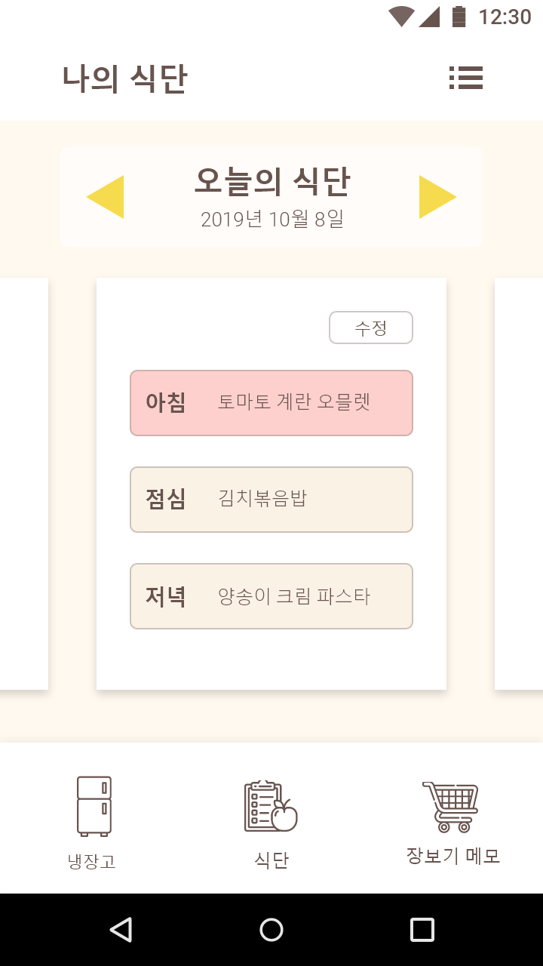
Use Case Specification: 식단 추천 GUI
2. 메뉴 수정
2.6 대체 메뉴 확인
2. 메뉴 수정
2.6 대체 메뉴 확인
3. 식단 이행 여부 관리
초기 화면과 동일하지만,
이행 여부를 표시하지 않은 식단은
빨간색으로 표시

Slide 35
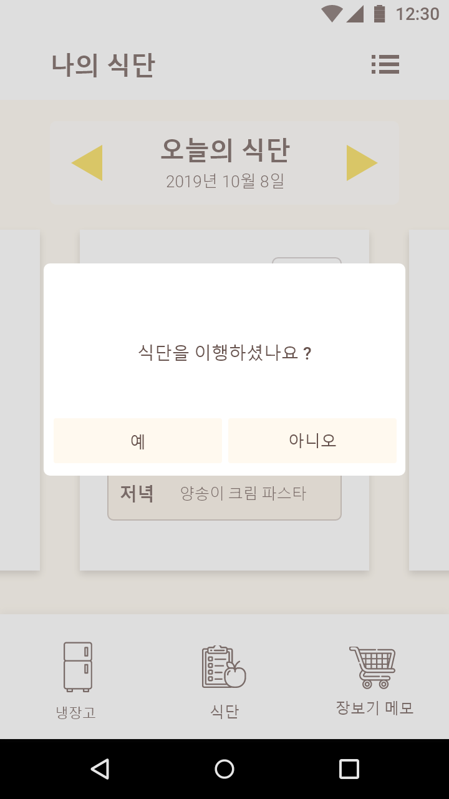
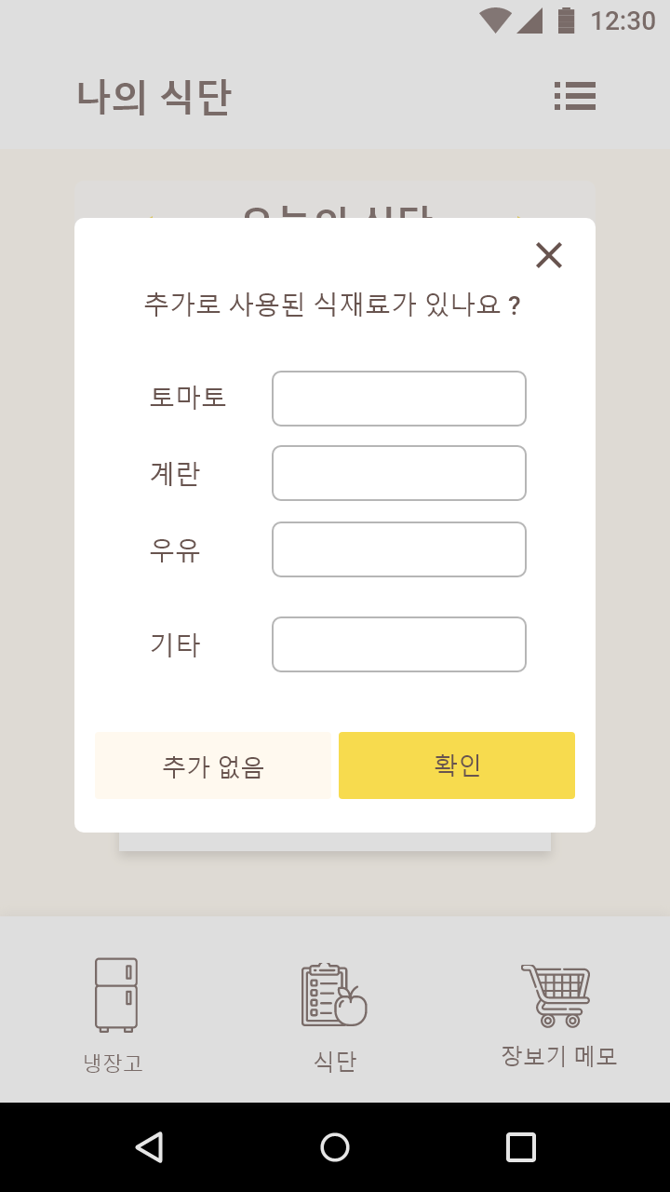

Use Case Specification: 식단 추천 GUI
3. 식단 이행 여부 관리
3. 식단 이행 여부 관리
3. 식단 이행 여부 관리
식단 이행 시 추가로 사용한 식재료 조사
추가 사용한 식재료에 한 항목이라도
입력 시 추가 없음 버튼 비활성화

Slide 36



Use Case Specification: 식단 추천 GUI
3. 식단 이행 여부 관리
3. 식단 이행 여부 관리
3. 식단 이행 여부 관리
식단 미이행 사유 선택
‘식재료가 부족해서’를 선택한 경우 현재 보유 식재료 조사

Slide 37
Use Case Specification: 장보기 메모
Use Case Name | 장보기 메모
Brief Description | 식단을 추천 받은 이용자들은 부족하거나 존재하지 않는 식재료를 자신의 장보기 메모에 추가할 수 있음. 작성한 장보기 메모를 수정 또는 삭제하거나, 외부로 공유할 수 있다. (카카오톡)
Principal Actor | Active Actor: 이용자 Passive Actor: 카카오 링크 API
Precondition | 이용자는 이미 밥알짜 APP에 로그인 된 상태
Basic Flow
본 유스케이스는 이용자가 등록한 식재료를 관리하거나 추천 받은 식단을 수행할 때 장보기에 활용될 메모를 작성하기 위해 밥알짜App 내의 [장보기 메모 탭]을 선택함으로써 시작된다. 장보기 메모 조회 시스템은 현재 장보기 메모 리스트에 저장되어 있는 장보기 메모를 리스트업한다.(AF1) 이는 메모장 형식으로서 식재료명과 수량이 표시된다. 이용자는 장보기 메모가 리스트업된 창에서, [추가 버튼], [삭제 버튼], 또는 저장되어 있는 장보기 메모를 눌러 수행하고자 하는 액션을 선택한다. 장보기 메모 내용을 추가할 경우, 장보기 메모 추가(step2) 서브플로우 2.1부터 수행 장보기 메모 내용을 수정할 경우, 장보기 메모 수정(step3) 서브플로우 3.1부터 수행 장보기 메모 내용을 삭제할 경우, 장보기 메모 삭제(step4) 서브플로우 4.1부터 수행 위의 세 서브플로우를 수행하지 않을 경우, 장보기 메모 리스트를 조회하는 화면에서 본 유스케이스를 종료한다.

Slide 38
Use Case Specification: 장보기 메모
Basic Flow
장보기 메모 추가 2.1 장보기 메모 추가 선택 이용자는 식재료 관리, 식단 추천 유스케이스를 수행하며 부족하거나 존재하지 않는 식재료를 장보기 메모에 자동으로 추가할 수 있다. 하지만 수기로 메모를 추가하고자 하는 경우에는, [장보기 메모 탭] 화면에서 [추가 버튼]을 클릭한다. 이에 시스템은 이용자가 직접 메모를 작성할 수 있는 입력 창을 띄운다. 2.2 장보기 메모 작성 이용자는 필요한 입력 창에서 식재료명과 수량을 작성한다. 2.3 장보기 메모 작성 확인 이용자는 [추가 버튼]을 클릭한다. 시스템은 식재료명이 전체 식재료 리스트 목록에 포함되는지, 식재료명 또는 수량에 빈 칸이 없는지, 수량이 0이 아닌지 체크한다. 문제가 없다면 작성된 식재료를 장보기 메모 리스트에 추가한 뒤 해당 식재료가 추가된 장보기 메모 리스트를 화면에 출력한 뒤 본 유스케이스를 종료한다. (AF2, AF3, AF4, AF5, AF6, AF7) 장보기 메모 수정 3.1 장보기 메모 수정 선택 이용자는 저장된 장보기 메모 중 수정할 장보기 메모를 롱클릭한다. 3.2 장보기 메모 수정 시스템은 기존에 저장되어 있던 식재료명과 수량을 세팅해 수정 창을 띄우고 이용자는 해당 창에서 수량을 수정한다. 3.3 장보기 메모 수정 확인 이용자는 수정사항 작성을 완료하고 [수정 버튼]을 클릭한다. 시스템은 수량이 빈 칸이 아닌지, 0이 아닌지 체크한다. 문제가 없다면 수정된 사항을 장보기 메모 리스트에 추가한 뒤 본 유스케이스를 종료한다. (AF2, AF3, AF8)

Slide 39
Use Case Specification: 장보기 메모
Basic Flow
4. 장보기 메모 삭제 4.1 장보기 메모 삭제 선택 이용자는 [장보기 메모 탭] 화면에서 [삭제 버튼]을 클릭한다. 4.2 삭제할 장보기 메모 선택 시스템은 삭제할 장보기 메모를 고를 수 있는 체크박스를 띄운다. 그 중 이용자는 삭제할 메모들의 체크박스를 클릭한다. 4.3 장보기 메모 삭제 확인 이용자는 체크박스가 나타난 [장보기 메모 탭] 화면에서 [삭제 버튼]을 클릭한다. (AF9) 시스템은 ‘선택한 메모들을 삭제하시겠습니까?’라는 팝업을 화면에 출력한 뒤, 이용자가 ‘삭제’라고 응답하면 해당 장보기 메모를 장보기 메모 리스트에서 삭제하고 [장보기 메모 탭] 화면으로 돌아가며 본 유스케이스를 종료한다. (AF10, AF11)

Slide 40
Use Case Specification: 장보기 메모
Alternative Flow
AF1. 저장된 장보기 메모가 없음 분기점: Basic Flow 1 시스템은 "저장된 장보기 메모가 없습니다."라는 메시지와 [추가 버튼]을 화면상에 출력한 후, 본 유스케이스를 종료한다. 이 때, 이용자가 [추가 버튼]을 클릭할 경우, Basic Flow 2를 수행한다. AF2. 장보기 메모 추가(또는 수정) 시 수량이 빈 칸일 때 분기점: Basic Flow 2.3, 3,3 시스템은 장보기 메모를 추가(또는 수정)하는 입력 창에서 “수량을 입력하지 않았습니다.”라는 메시지를 출력한 후, Basic Flow 2.2, 3.2를 수행한다. AF3. 장보기 메모 추가(또는 수정) 시 수량이 0일 때 분기점: Basic Flow 2.3, 3.3 시스템 장보기 메모를 추가(또는 수정)하는 입력 창에서 “수량이 잘못 설정되었습니다.”라는 메시지를 출력한 후, Basic Flow 2.2, 3.2를 수행한다. AF4. 장보기 메모 추가 시 전체 식재료 리스트 목록에 없는 식재료명을 입력했을 때 분기점: Basic Flow 2.3 시스템은 장보기 메모를 추가하는 입력 창에서 “식재료명이 잘못 설정되었습니다.”라는 메시지를 출력한 후, Basic Flow 2.2를 수행한다. AF5. 장보기 메모 추가 시 식재료명이 빈 칸일 때 분기점: Basic Flow 2.3 시스템은 장보기 메모를 추가하는 입력 창에서 “식재료명을 입력하지 않았습니다.”라는 메시지를 출력한 후, Basic Flow 2.2를 수행한다. AF6. 장보기 메모 추가 시 기존에 저장된 장보기 메모와 동일한 식재료를 저장할 때 분기점: Basic Flow 2.3, 3.3 시스템은 기존에 저장된 장보기 메모에서 수량만 증가시키고 본 유스케이스를 종료한다. AF7. 장보기 메모 작성 확인에서 ‘취소’ 선택 분기점: Basic Flow 2.3 시스템은 장보기 메모를 추가하지 않고 본 유스케이스를 종료한다. AF8. 장보기 메모 수정 확인에서 ‘취소’ 선택 분기점: Basic Flow 3.3 시스템은 장보기 메모를 수정하지 않고 본 유스케이스를 종료한다.

Slide 41
Use Case Specification: 장보기 메모
Alternative Flow
AF9. 체크박스가 나타난 화면에서 ‘취소‘ 선택 분기점: Basic Flow 4.3 시스템은 장보기 메모 초기 화면으로 이동하며 본 유스케이스를 종료한다. AF10. 삭제할 장보기 메모가 하나도 선택되지 않았을 때 분기점: Basic Flow 4.3 시스템은 ‘선택된 장보기 메모가 없습니다.’ 라는 메시지를 팝업으로 출력한 후 확인을 누르면, Basic Flow 4.2을 수행한다. AF11. 장보기 메모 삭제 확인에서 ‘취소’ 선택 분기점: Basic Flow 4.3 시스템은 식재료를 삭제하지 않고 본 유스케이스를 종료한다.

Slide 42


Use Case Specification: 장보기 메모 GUI
1. 장보기 메모 조회 (AF1)
1. 장보기 메모 조회
저장된 장보기 메모 없음

Slide 43


Use Case Specification: 장보기 메모 GUI
2. 장보기 메모 추가 (AF2, AF3, AF4, AF5)
2.3 장보기 메모 작성 확인
2. 장보기 메모 추가
2.1 장보기 메모 추가 선택
2. 장보기 메모 추가
2.2 장보기 메모 작성
추가 버튼
ERROR MESSAGE에는
식재료명, 수량에 빈칸이 있거나
수령이 0이거나 식재료가 리스트에 없을 경우 원인 출력

Slide 44


Use Case Specification: 장보기 메모 GUI
3. 장보기 메모 수정
3.1 장보기 메모 수정 선택
3. 장보기 메모 수정
3.2 장보기 메모 수정
3. 장보기 메모 수정 (AF2, AF3)
3.3 장보기 메모 수정 확인
수정할 메모 롱클릭
ERROR MESSAGE에는
수량이 빈칸이거나
수령이 0일 경우 원인 출력

Slide 45


Use Case Specification: 장보기 메모 GUI
4. 장보기 메모 삭제
4.1 장보기 메모 삭제 선택
4. 장보기 메모 삭제
4.2 삭제할 장보기 메모 선택
4. 장보기 메모 삭제
4.2 장보기 메모 삭제 확인
삭제 버튼

Slide 46

Use Case Specification: 장보기 메모 GUI
4. 장보기 메모 삭제 (AF10)
4.2 장보기 메모 삭제 확인
이용자가 삭제하기 위해
선택한 장보기 메모가 없음

